Slide 1
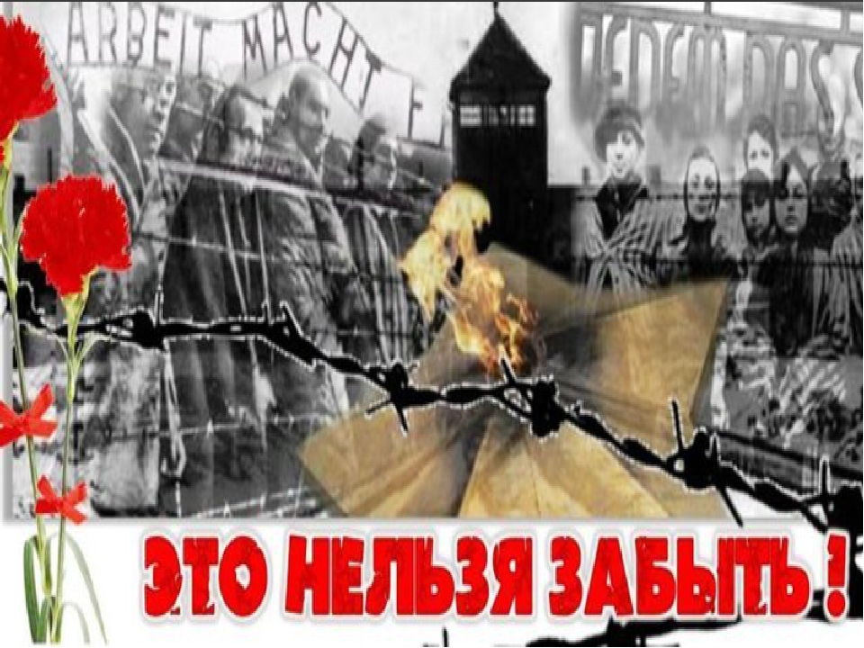
Фабрики смерти

Slide 2
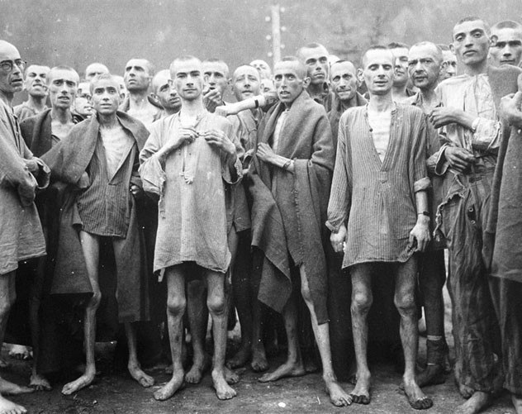
Концентрационные лагеря Третьего рейха
— места массового заключения и уничтожения властями гитлеровской Германии гражданских лиц по политическим или расовым соображениям Лагеря существовали до начала и во время Второй мировой войны на подконтрольной Германии территории. Множество узников концентрационных лагерей было убито, погибло от жестоких издевательств, болезней, плохих условий содержания, голода, тяжёлого физического труда и бесчеловечных медицинских опытов.

Slide 3
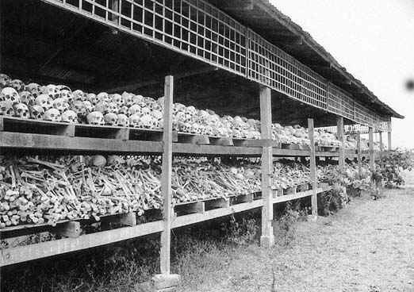
К началу Второй мировой войны в тюрьмах и концентрационных лагерях Германии находились 300 тысяч немецких, австрийских и чешских антифашистов. В последующие годы гитлеровская Германия на территории оккупированных ею европейских стран создала гигантскую сеть концентрационные лагерей, превращенных в места организованного систематического убийства миллионов людей.
Были даже специальные лагеря смерти (уничтожения), где ликвидация узников шла непрерывным и ускоренным темпом. Эти лагеря проектировались и строились не как места заключения, а как фабрики смерти.

Slide 4
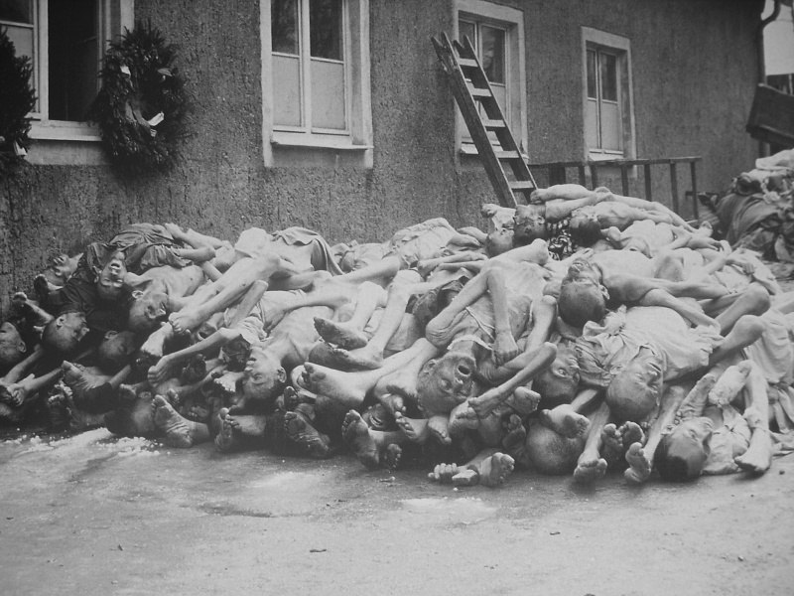
Общее количество концентрационных лагерей, их филиалов, тюрем, гетто в оккупированных странах Европы и в самой Германии, где в тяжелейших условиях содержались и уничтожались различными методами и средствами люди - 14 033 пункта.
Из 18 млн граждан стран Европы, прошедших через лагеря различного назначения, в т. ч. и концентрационные лагеря, было уничтожено более 11 млн человек.

Slide 5
Концентрационных лагерей и гетто было свыше 42 тысяч, но официально признаны Правительством ФРГ только 23:
- Арбайтсдорф (Германия)
- Аушвиц/Освенцим/Биркенау (Освенцим, Польша)
- Берген-Бельзен (Германия)
- Бухенвальд (Германия)
- Герцогенбуш (Нидерланды)
- Гросс-Розен (Германия)
- Дахау (Германия)
- Кауен (Каунас, Литва)
- Плашов (Краков, Польша)
- Собибор (Собибур, Польша)
- Заксенхаузен (Германия)
- Майданек (Люблин, Польша)
- Маутхаузен (Австрия)
- Миттельбау-Дора (Германия)
- Натцвайлер (Франция)
- Нейенгамме (Германия)
- Нидерхаген-Вевельсбург (Германия)
- Равенсбрюк (Германия)
- Рига-Кайзервальд (Латвия)
- Файфара/Вайвара (Эстония)
- Флоссенбург (Германия)
-Штуттхоф (пригород Гданьска Штутово, Польша).
Система концентрационных лагерей в Германии была ликвидирована вместе с разгромом гитлеризма, осуждена в приговоре Международного военного трибунала в Нюрнберге как преступление против человечности.

Slide 6
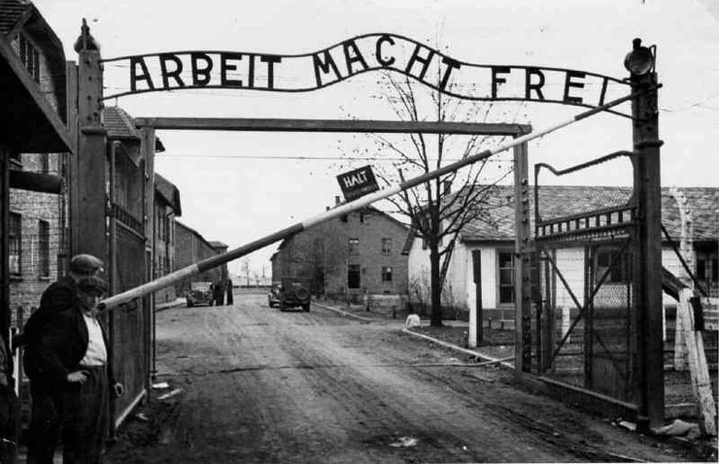
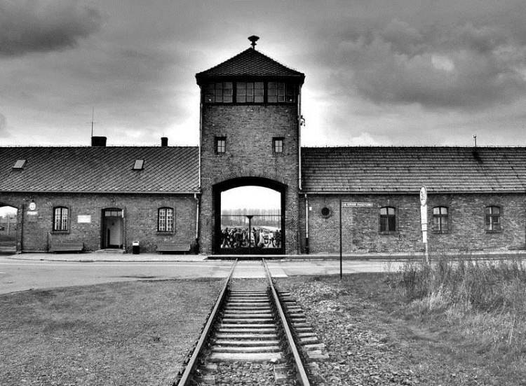
Крупнейшие нацистские концентрационные лагеря
Бухенвальд
Освенцим
Один из крупнейших нацистских концлагерей. Был создан в 1937 году в окрестностях города Веймара (Германия). Имел 66 филиалов и внешних рабочих команд. С 1937 по 1945 гг. узниками лагеря были около 239 000 человек. Всего в Бухенвальде было замучено 56 000.
Лагерь был освобожден
10 апреля 1945 г
или Аушвиц– комплекс немецких концлагерей, находившийся в 1940-1945 гг. на юге Польши. Комплекс состоял из трех основных лагерей. В Освенциме погибло более 4 млн человек, среди которых – более 1,2 млн евреев, 140 тыс. поляков, 20 тыс. цыган, 10 тыс. советских военнопленных и десятки тысяч узников других национальностей.
27 января 1945 г. советские войска освободили Освенцим.

Slide 7
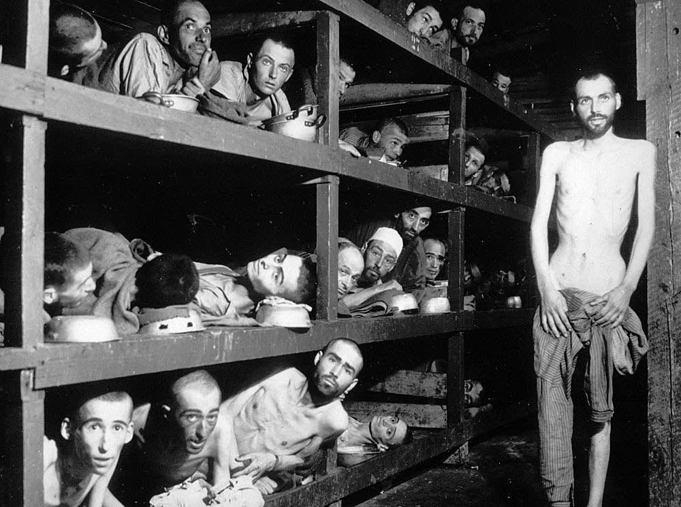
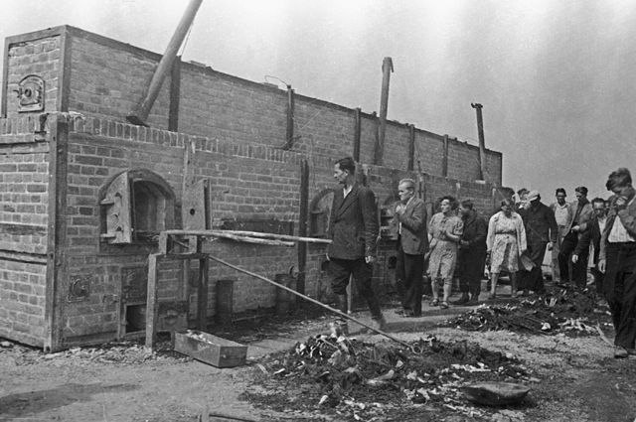
Крупнейшие нацистские концентрационные лагеря
Дахау
Майданек
Первый концентрационный лагерь в фашистской Германии, создан в 1933 г. на окраине г. Дахау (около Мюнхена). Имел около 130 филиалов и внешних рабочих команд. Узниками Дахау были более 250 000 человек из 24 стран; замучены или убиты около 70 тысяч человек.
Дахау был освобожден 29 апреля 1945 г. американскими войсками.
Был создан в пригороде польского города Люблина в 1941 г.. Имел филиалы в юго-восточной Польше. По данным Нюрнбергского процесса, в 1941-1944 гг. в лагере фашистами уничтожено около 1,5 млн человек различных национальностей.
Лагерь был освобожден советскими войсками 23 июля 1944 г

Slide 8
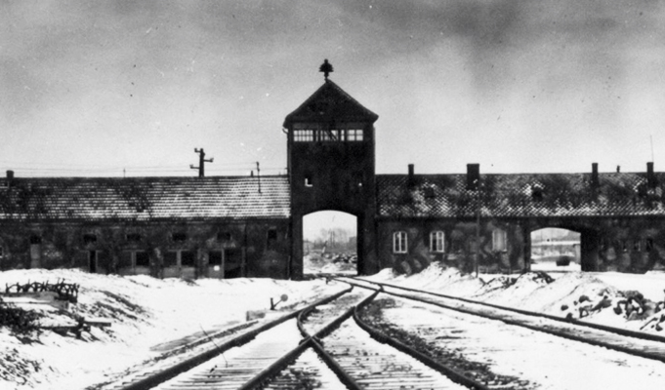
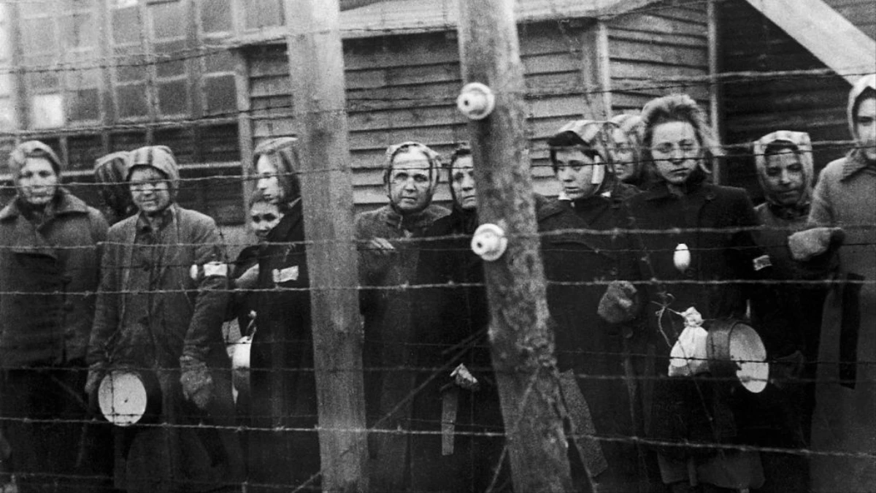
Крупнейшие нацистские концентрационные лагеря
Треблинка
Равенсбрюк
Крупнейший в Польше лагерь смерти, был создан нацистами в годы 2-й мировой. Через него прошло нескольео десятков тысяч человек, 90% погибших в нём были евреи замученые голодом. По разным оценкам, всего в лагере было убито от 750 до 810 тысяч человек.
Лагерь Треблинка I был ликвидирован в июле 1944 года при приближении советских войск.
Концлагерь был основан около города Фюрстенберг в 1938 г. как исключительно женский, но позднее вблизи был создан небольшой лагерь для мужчин и еще один для девочек. В 1939-1945 гг. через лагерь смерти прошло 132 000 женщин и несколько сот детей из 23 стран Европы. 93 000 человек было уничтожено.
30 апреля 1945 г. узники были освобождены бойцами советской армии

Slide 9
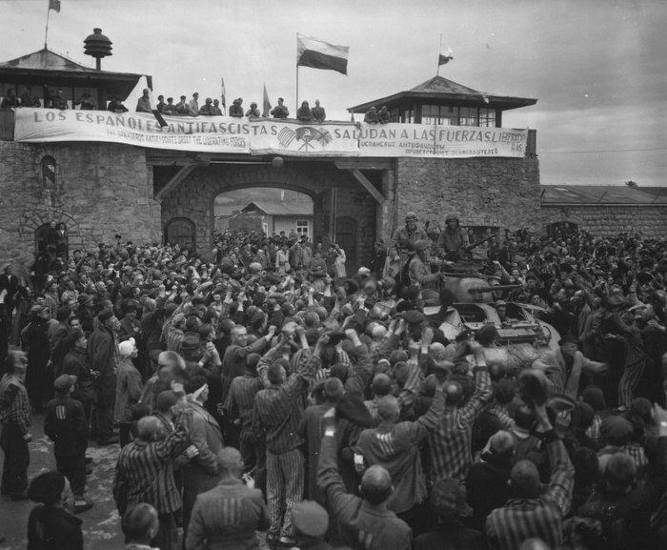
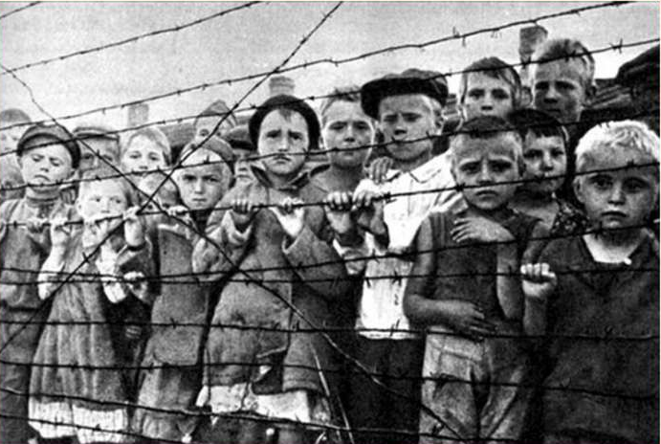
Крупнейшие нацистские концентрационные лагеря
Саласпилс
Маутхаузен
Концлагерь создан в июле 1938 г. Австрия Имел около 50 филиалов, по всей территории бывшей Австрии . За время существования лагеря в нем находилось около 335 000 человек из 15 стран. Только по сохранившимся записям, в лагере уничтожено более 122 000 человек, в т. ч. более 32 тысяч советских граждан.
Лагерь был освобожден 5 мая 1945 г. американскими войсками.
Самый жуткий из концлагерей Латвия. За 3 года убили и замучили до смерти тысячи детей. Это был банк крови. Её выкачивали из маленьких узников, пополняя запасы немецких госпиталей. Изможденные и заморенные голодом малыши, некоторым не было и 5 лет, рассматривались как живые контейнеры, полные крови, либо как объекты медицинских экспериментов.
Осенью 1944-го при наступлении советских войск концлагерь Саласпилс фашисты уничтожили

Slide 10
Пытки в концлагерях.
Самые страшные пытки в истории человечества.
Унижения и издевательства для заключенных начинались уже с момента транспортировки. Людей перевозили в товарных вагонах, где не было даже проточной воды и отгороженного отхожего места. Множество издевательств и мучений готовили для неугодных нацистскому режиму концлагеря фашистов. Пытки женщин и детей, медицинские эксперименты, бесцельная изнуряющая работа – вот далеко не весь перечень. Об условиях содержания можно судить по письмам заключенных: «жили в адских условиях, оборванные, разутые, голодные… меня постоянно и жестоко избивали, лишали питания и воды, подвергали пыткам…», «Расстреливали, секли, травили собаками, топили в воде, забивали палками, морили голодом. Заражали туберкулезом… душили циклоном. Отравляли хлором. Жгли…».
С трупов снимали кожу и срезали волосы – все это потом использовалось в текстильной промышленности Германии. Ужасающими опытами над заключенными прославился врач Менгеле, от чьей руки погибли тысячи человек. Он исследовал психическое и физическое истощение организма. Проводил эксперименты над близнецами, в ходе которых им пересаживали органы друг от друга, переливали кровь, сестер принуждали рожать детей от собственных братьев. Делал операции по смене пола.

Slide 11
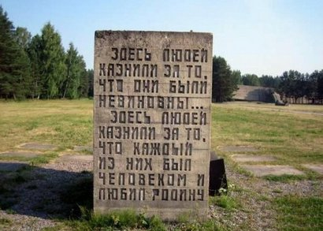

Slide 12
